Slide 1
JAVA 程序设计

Slide 2
课程内容
第1章 Java语言与面向对象的程序设计
第2章 简单的Java程序
第3章 数据运算、流控制和数组
第4章 类、包和接口
第5章 深入理解Java语言
第6章 异常处理
第7章 工具类及常用算法
第8章 Java的多线程
第9章 流、文件及基于文本的应用
第10章 图形用户界面
第11章 网络、多媒体和数据库编程

Slide 3
0. 认识Java

Slide 4
0.1 Java的发展历程
Internet发展中的两次飞跃:
  www
  Java
Java的出现
  90年 SUN "Green"--开发家用电器软件
  James Gosling: C++ 与Java
  94年 Oka
  95年,SUN公布第一版编译器JDK1.0

Slide 5

Java技术—发展历程

Slide 6

Java技术—发展历程
Sun：Stanford University Network
1982年2月成立
全球雇员：2万6千余人

Slide 7
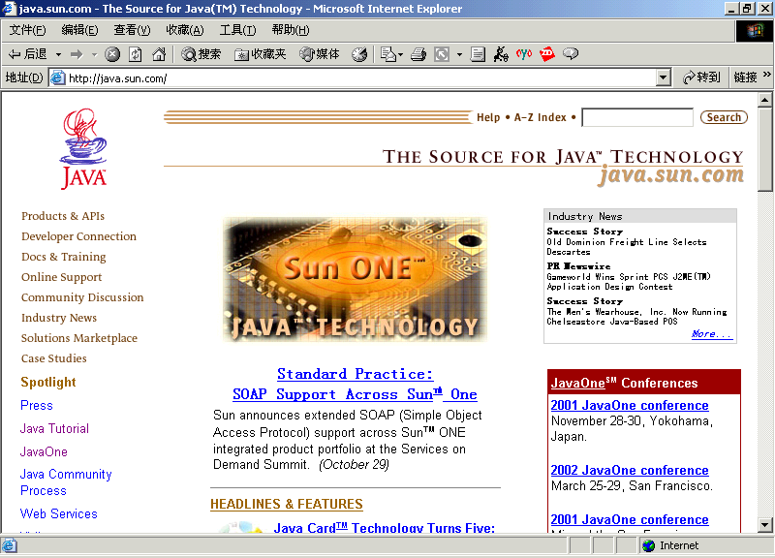
Java技术—发展历程
Java不仅仅是一种编程语言，是一种技术
Java的官方网站:http://java.sun.com

Slide 8


Java技术—发展历程
1991年出现,”Oak”,用于嵌入家电

Slide 9

Java技术—发展历程
1995.5.23 Sun发布了
Java 1.0（Java Development Kit JDK1.0）
James Gosling

Slide 10


Java技术—发展历程

Slide 11
Java技术—发展历程
从1998.12开始，发布JDK1.2,并使用
"Java 2"
现在SUN推出
Java 2 Platform, Standard Edition v 1.4—1.7

Slide 12
What Is Java
Java首先是一种编程语言
  它是一种面向对象的编程语言（OOP）
  它的语法结构与C和C++语言极为相近
  Java所用的语法十分简单
  具有良好的可移植性
Java是一个网络编程语言 ,它是一种新的计算概念

Slide 13
What Can Java Do
面向对象的应用开发
各类网络应用程序的开发
计算过程的可视化
动态画面/交互操作
Internet的系统管理
数据库操作
And more ……

Slide 14
How Will Java Change Your Life
Java语言对软件开发技术的影响
软件的需求分析
软件的开发方法
网络计算的概念
其他

Slide 15
工业界对Java语言的评价
工业界不少人预言：“Java语言的出现，将会引起一场软件革命”。
Java将是网络上的“世界语”
Java不仅仅是一种程序设计语言

Slide 16
0.2 Java的特点
Java的特点、优势
及与其他语言的比较

Slide 17
Java的设计目标
    创建一种面向对象的程序设计语言；
    提供程序运行的解释环境，使程序代码独立于平台；
    吸收C和C＋＋的优点，使程序员容易掌握；
    去掉C和C＋＋中影响程序健壮性的部分，如指针、内存申请和释放、无条件转移语句等；
    提供多线程机制；
    提供动态下载程序代码的机制；
    提供代码检验机制以保证安全性；

Slide 18
Java语言的特点
简单
面向对象
跨平台
鲁棒
多线程

Slide 19
Java语言的特点(续)
安全
分布式
体系结构中立
可移植
高性能
动态性
解释执行

Slide 20
Java与网络应用
动态
安全
跨平台
Applet
JSP

Slide 21
丰富的类库
Java提供了大量的类以满足网络化、多线程、面向对象系统的需要
  语言包(package)
  实用程序包
  I/O包
  网络包
  图形用户界面包
  And More……

Slide 22
0.3 Java 运行机制

Slide 23
Java三种核心机制
Java 虚拟机(Java Virtual Machine)
垃圾收集机制(Garbage collection)
代码安全性检测(Code Security)

Slide 24
Java应用程序运行机制
计算机的高级编程语言类型:
  编译型
  解释型
Java 语言是两种类型的结合；
Java源程序、字节码文件，机器码指令；

Slide 25
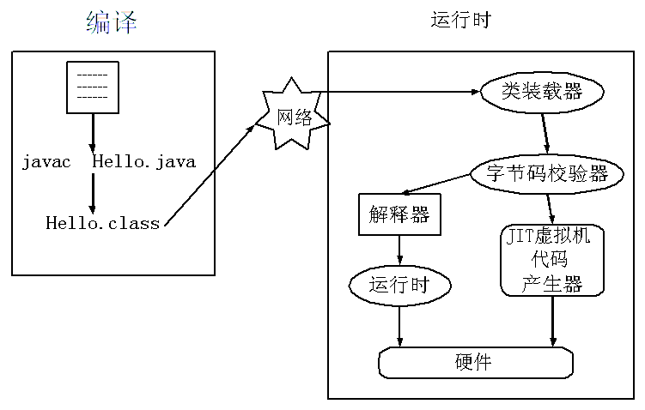
代码安全性及其准编译

Slide 26
Java虚拟机
（Java Virtual Machine）
    在一台计算机上由软件或硬件模拟的计算机。Java虚拟机(JVM)读取并处理经编译过的平台无关的字节码class文件 。
    Java编译器针对Java虚拟机产生class文件，因此是独立于平台的。
    Java解释器负责将Java虚拟机的代码在特定的平台上运行。

Slide 27
Java虚拟机 (JVM)
    Java虚拟机规范定义了：
      指令集
      寄存器集
      类文件结构
      堆栈
      垃圾收集堆
      内存区域

Slide 28
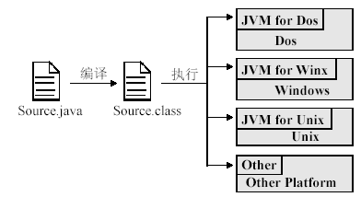
Java虚拟机 (JVM)

Slide 29
Java运行环境
(The Java Runtime Environment)
Java运行环境组成：
JRE = JVM + Runtime Interpreter
Java运行环境的三项主要功能：
  加载代码：由class loader 完成；
  校验代码：由bytecode verifier 完成；
  执行代码：由 runtime interpreter完成。

Slide 30
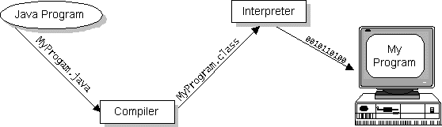
Java程序的工作原理
源程序： .java文件 → 编译（complie)
字节码：.class文件 → 解释执行(run)
两步。

Slide 31

Java编译器(如javac.exe）
Java执行器(如java.exe)
  Java虚拟机（JVM）
  理解：为何Java是跨平台的
  理解：为何Java是安全的

Slide 32
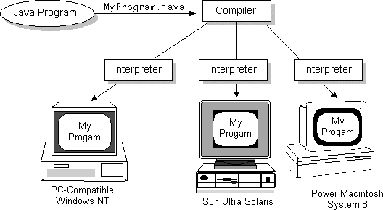

Slide 33
Java自动垃圾收集技术
(garbage collection)
不再使用的内存空间应回收----垃圾收集。
在C/C++ 等语言中，由程序员负责回收无用内存。
Java语言解除了程序员回收无用内存空间的责任。它提供一种系统级线程跟踪存储空间的分配情况。并在JVM的空闲时，检查并释放那些可被释放的存储器空间。
垃圾收集在Java程序运行过程中自动进行，程序员无法精确控制和干预。

Slide 34
0.3 JDK
Java Development Kit

Slide 35
JDK的主要版本
Java 1.0 – Java第一个公开的Release版本. 一共包括8个包，212个类
Java 1.1 –已过时
Java 2 - Java 1.2改名为java 2. 共包含59个包，1520个类
Java 1.3, 1.3.1 – 主要是修正Java 2的一些bug
Java 1.4 –现在的版本
Latest edition is called
Java 2 Platform, Standard Edition, Version 7.0

Slide 36
Java版本的划分
从JDK 1.3开始，SUN将Java技术划分为下面三个版本:
Java 2 Platform,Standard Edition(J2SE)
Java 2 Platform,Enterprise Edition (J2EE)
Java 2 Platform,Micro Edition (J2ME)
最新的名称变化 JSE5 JSE6 JSE7…

Slide 37
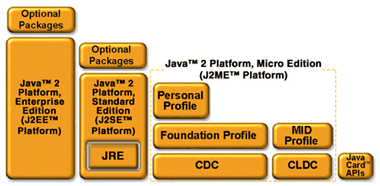
Java版本的划分

Slide 38
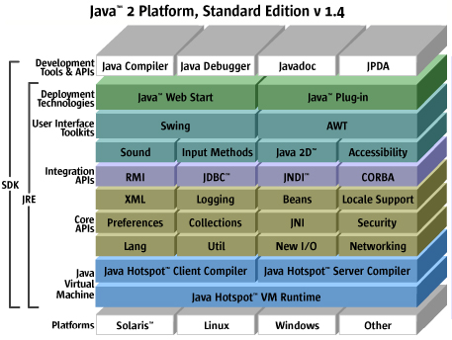
J2SE

Slide 39
JDK下载
http://java.sun.com

Slide 40
JDK开发工具
JDK提供的工具
java编译器 javac.exe
java解释器 java.exe
java文档生成器 javadoc.exe
java调试器 jdb.exe

Slide 41
环境设置
path的设置
classpath的设置
在命令行中设置或者在系统环境变量中设置

